Slide 1

Bienvenido a Critícame
Creado por Manuel Palomino.

Slide 2
01
03
¿QUÉ ES CRITÍCAME?
¿COMO FUNCIONA?
02
04
¿QUE PUEDES HACER EN CRITÍCAME?
FUTURAS MEJORAS
Se explicará en qué consiste el proyecto.
Se explicará como funciona el proyecto.
Mejoras que se realizarán en el futuro.
Acciones que se pueden realizar.

Slide 3


INTRODUCCIÓN
Un videojuego es un juego electrónico en el que una o más personas interactúan por medio de un controlador, con un dispositivo que muestra imágenes de vídeo.
La industria de los videojuegos es una de las principales en el mundo del arte y del entretenimiento.

Slide 4


"The cake is a lie" (Portal) “Lo siento Mario, pero la princesa está en otro castillo.” (Super Mario Bros) “Ya no hay noticias, solo propaganda.” (Mirror's Edge) “La guerra. La guerra no cambia nunca.” (Fallout) Todos tomamos decisiones, pero al final nuestras decisiones nos hacen a nosotros. (Bioshock) Solía ser un aventurero como tú, hasta que recibí una flecha en la rodilla. (Skyrim)

Slide 5
01.
¿QUÉ ES CRITÍCAME?

Slide 6
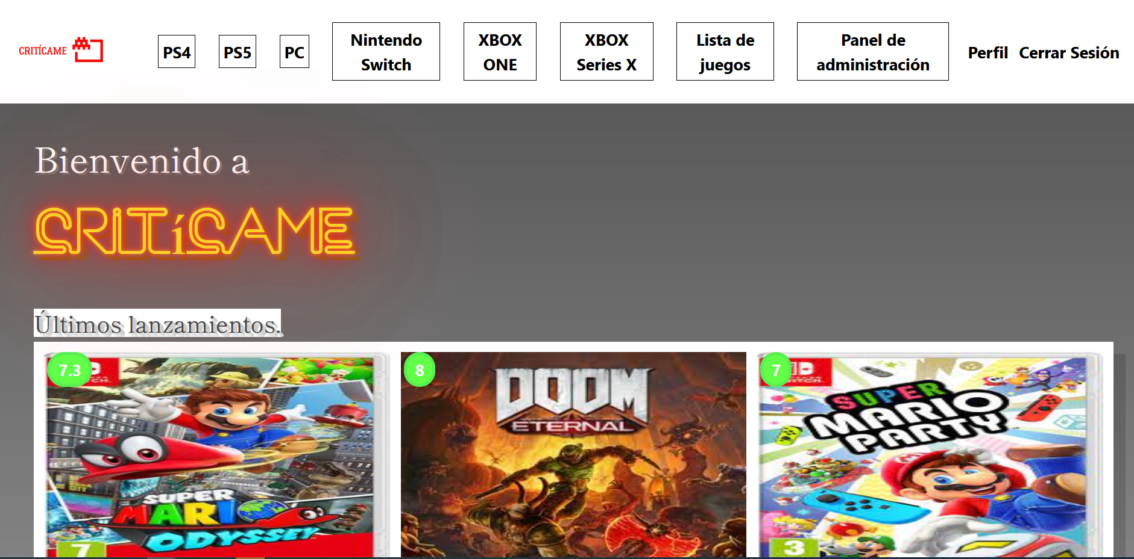
¿QUÉ ES CRITÍCAME?
Critícame es una web exclusiva de videojuegos creada para suplir la necesidad que existe de información sobre videojuegos.

Slide 7
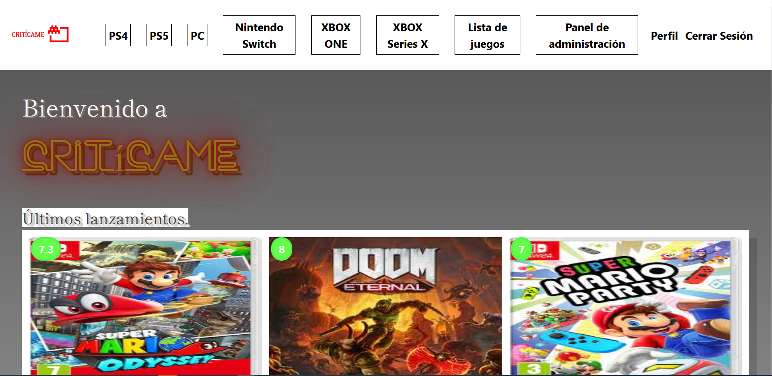
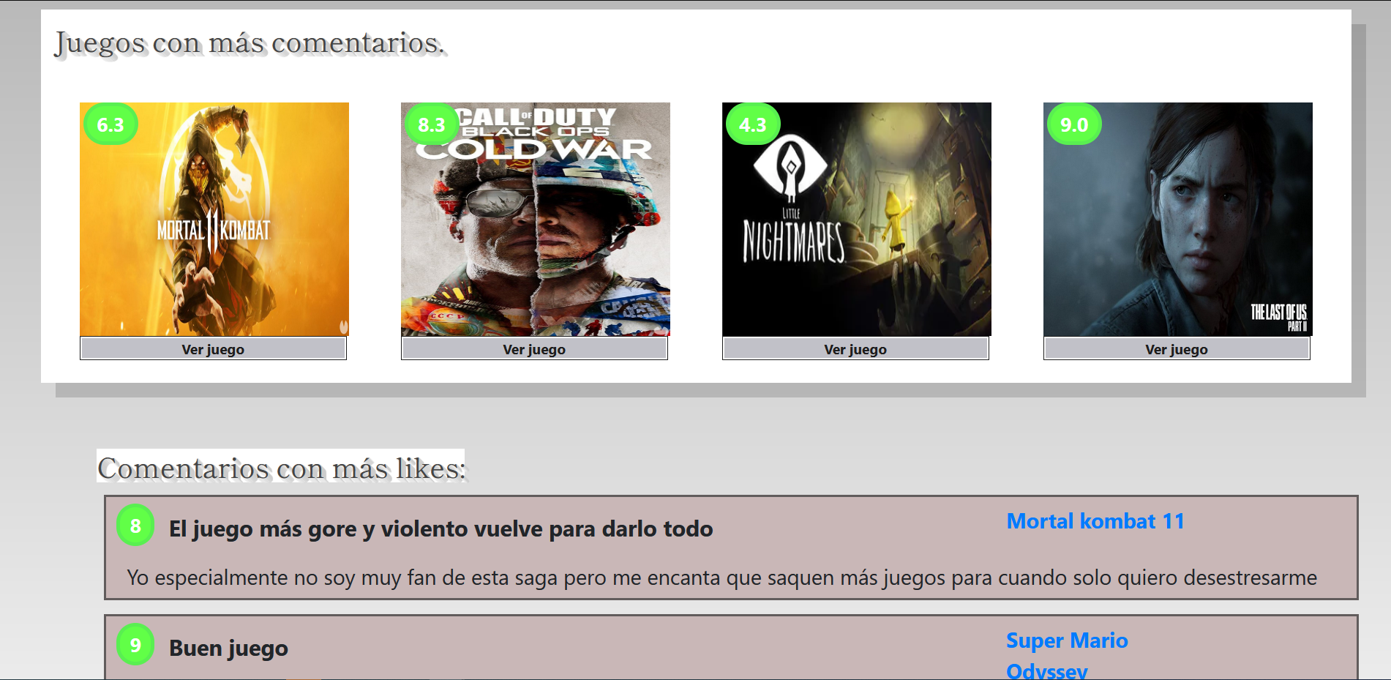
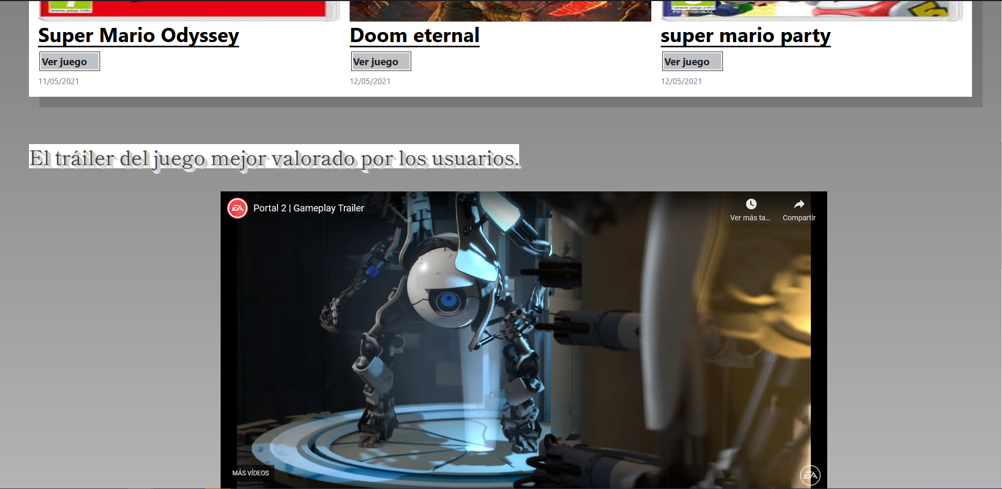
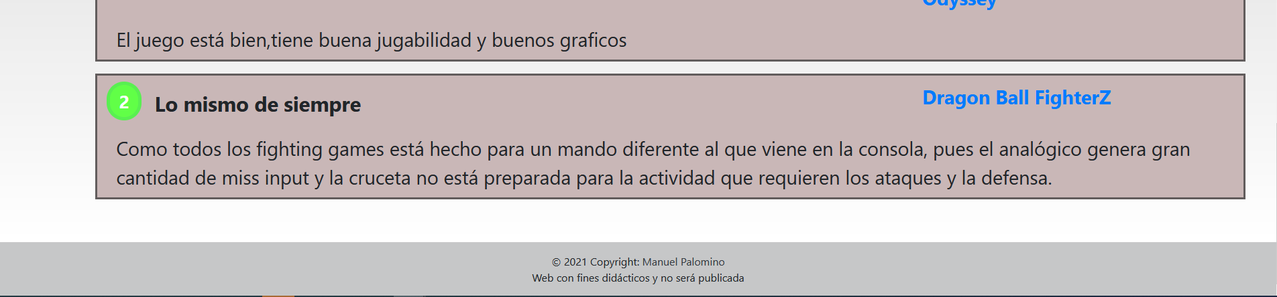
INICIO

Slide 8
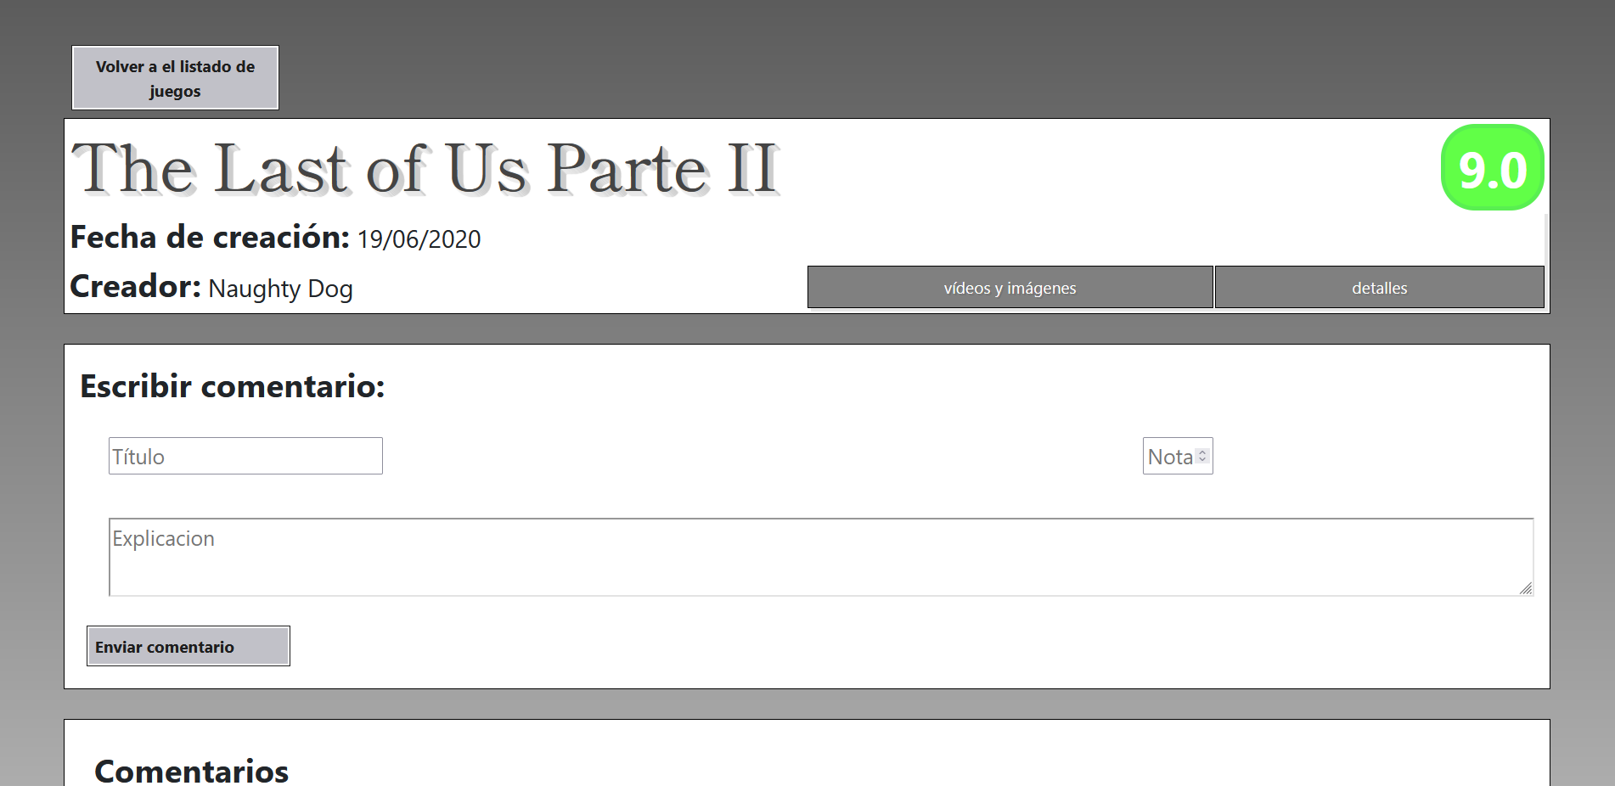
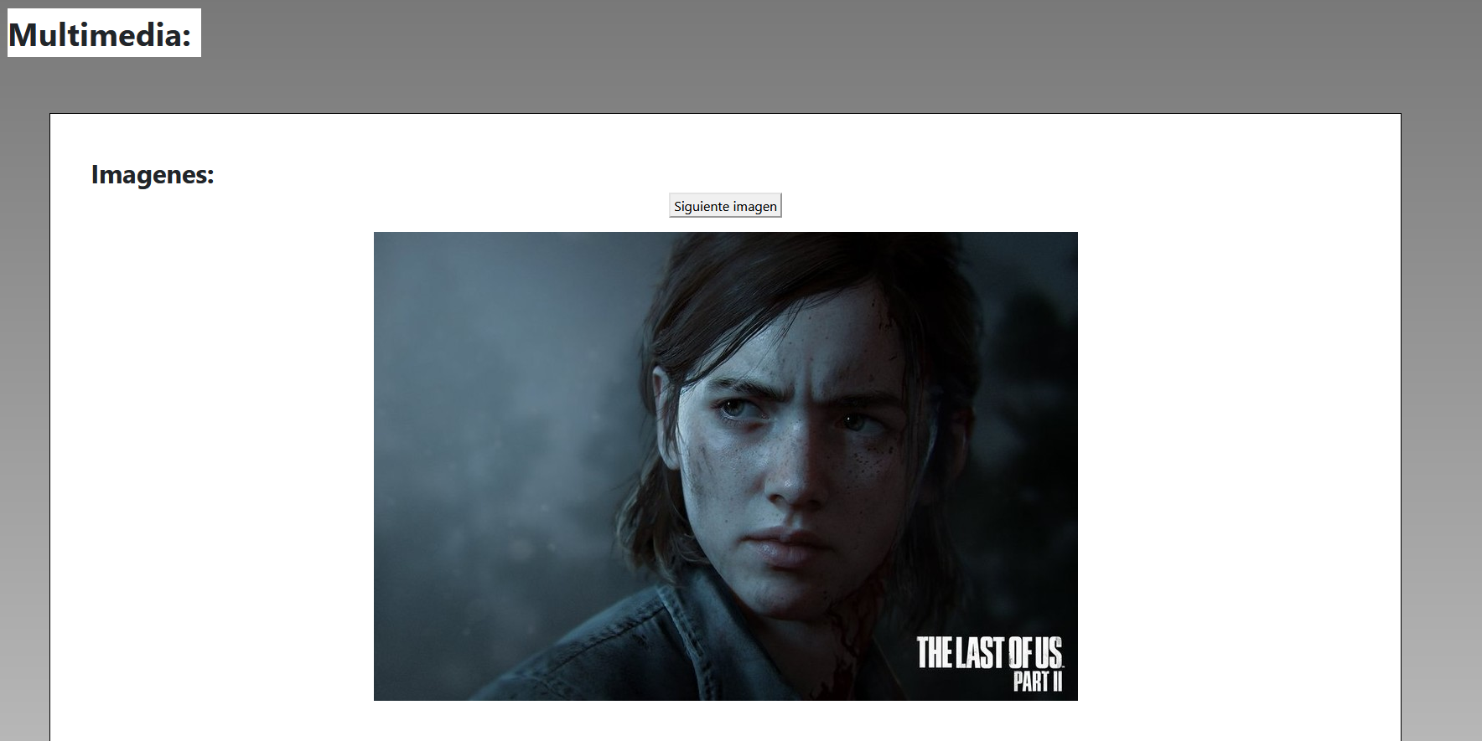
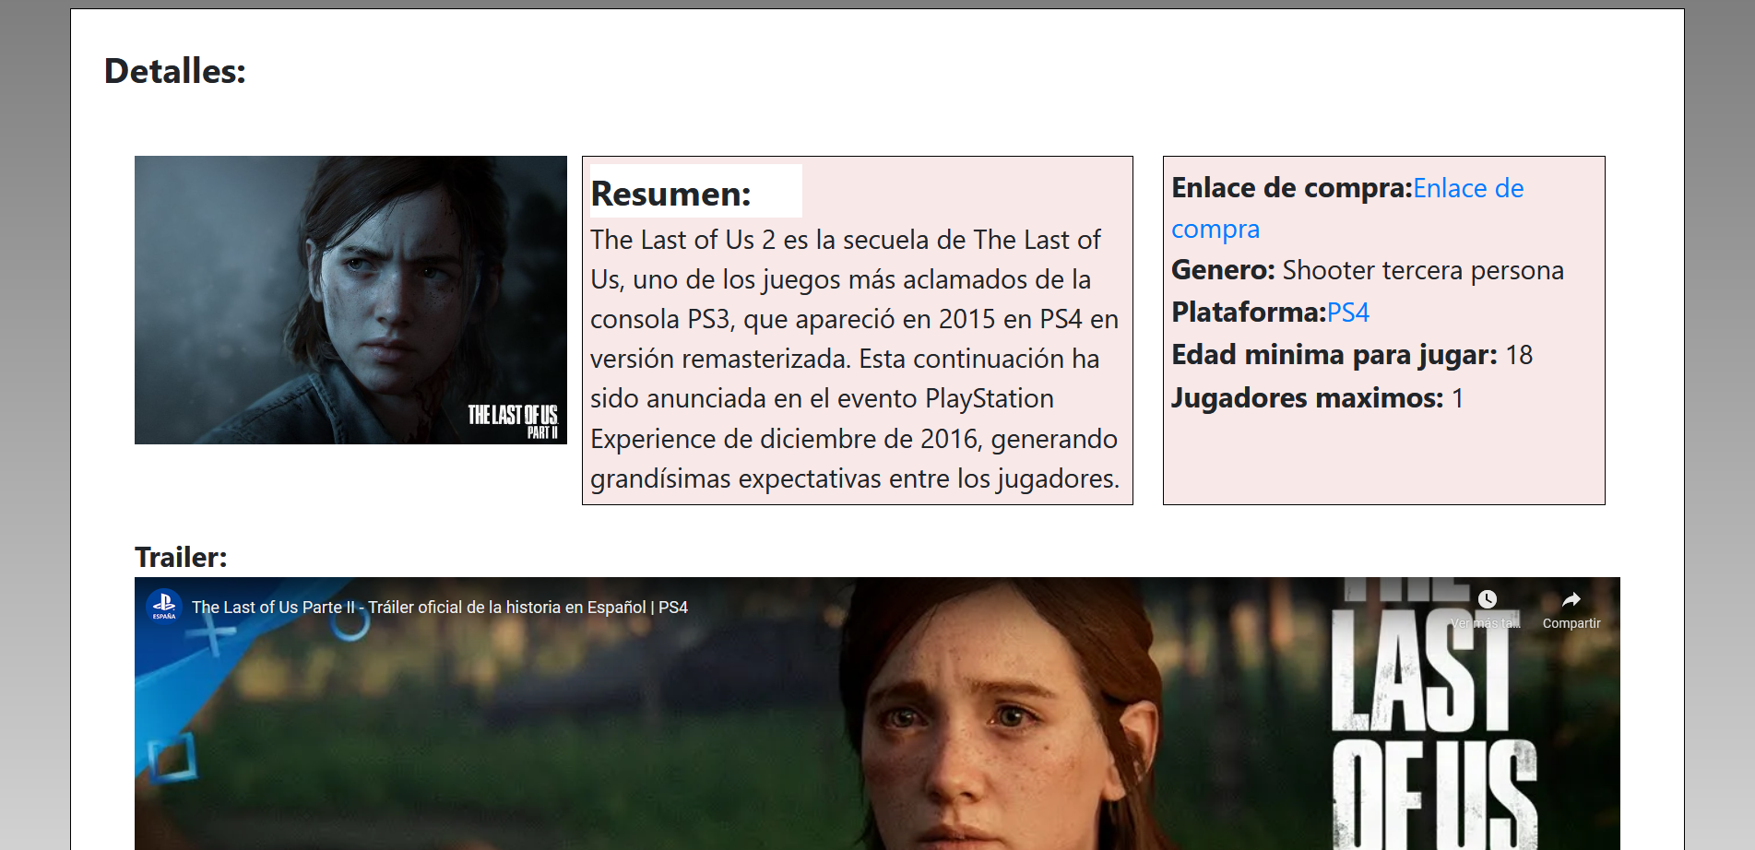
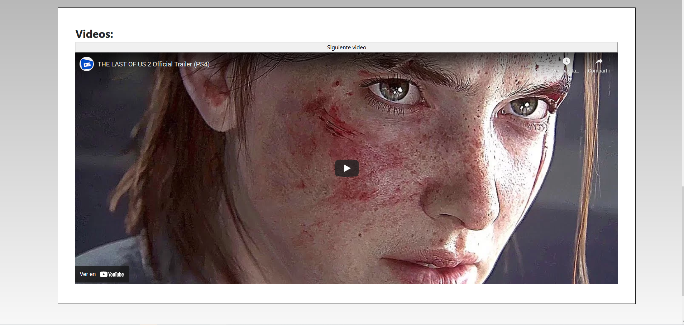
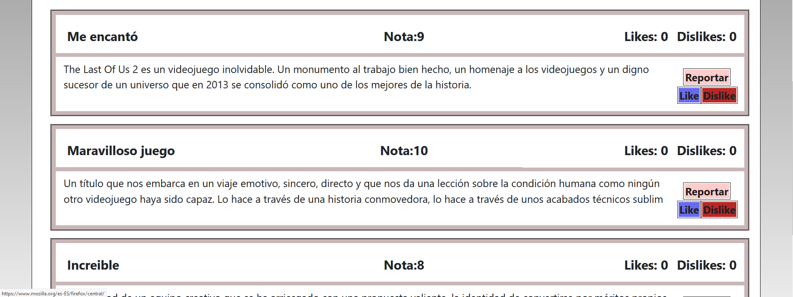
VER JUEGO

Slide 9
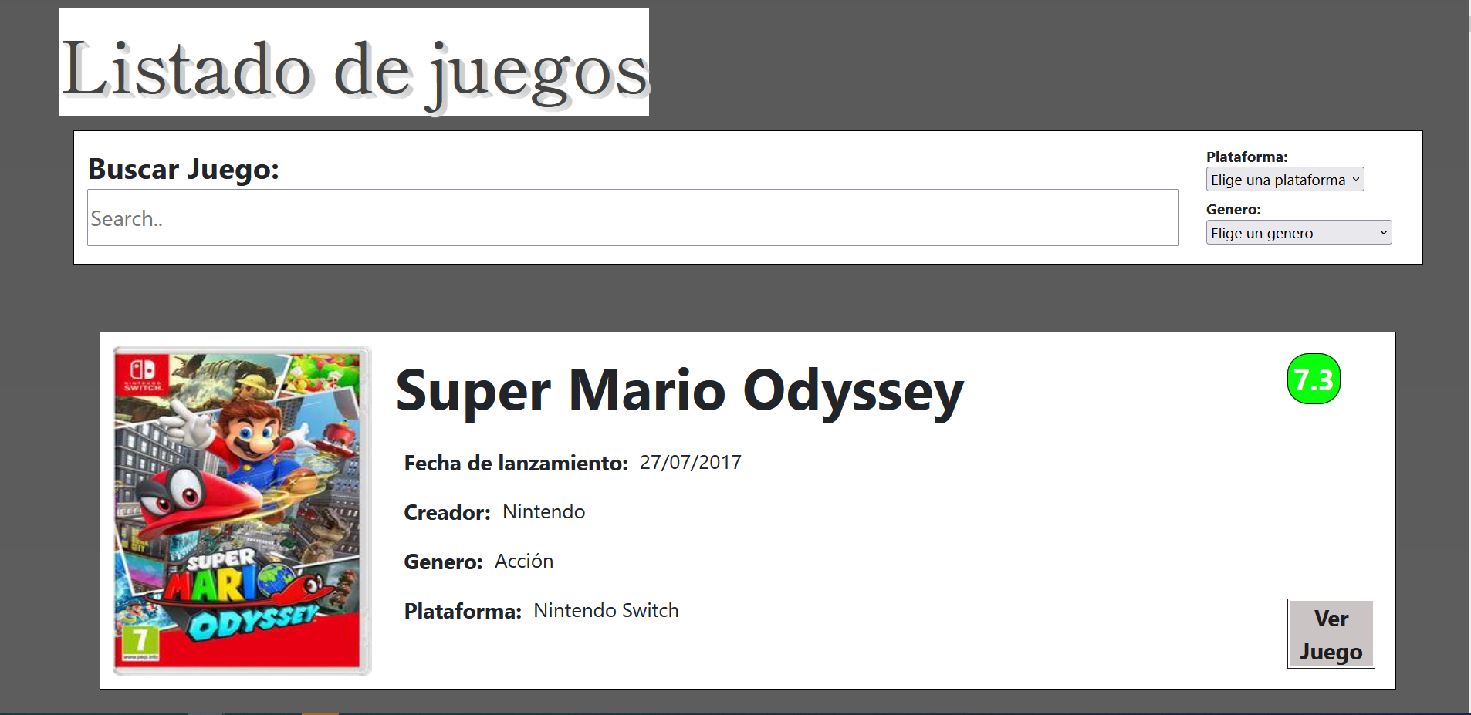
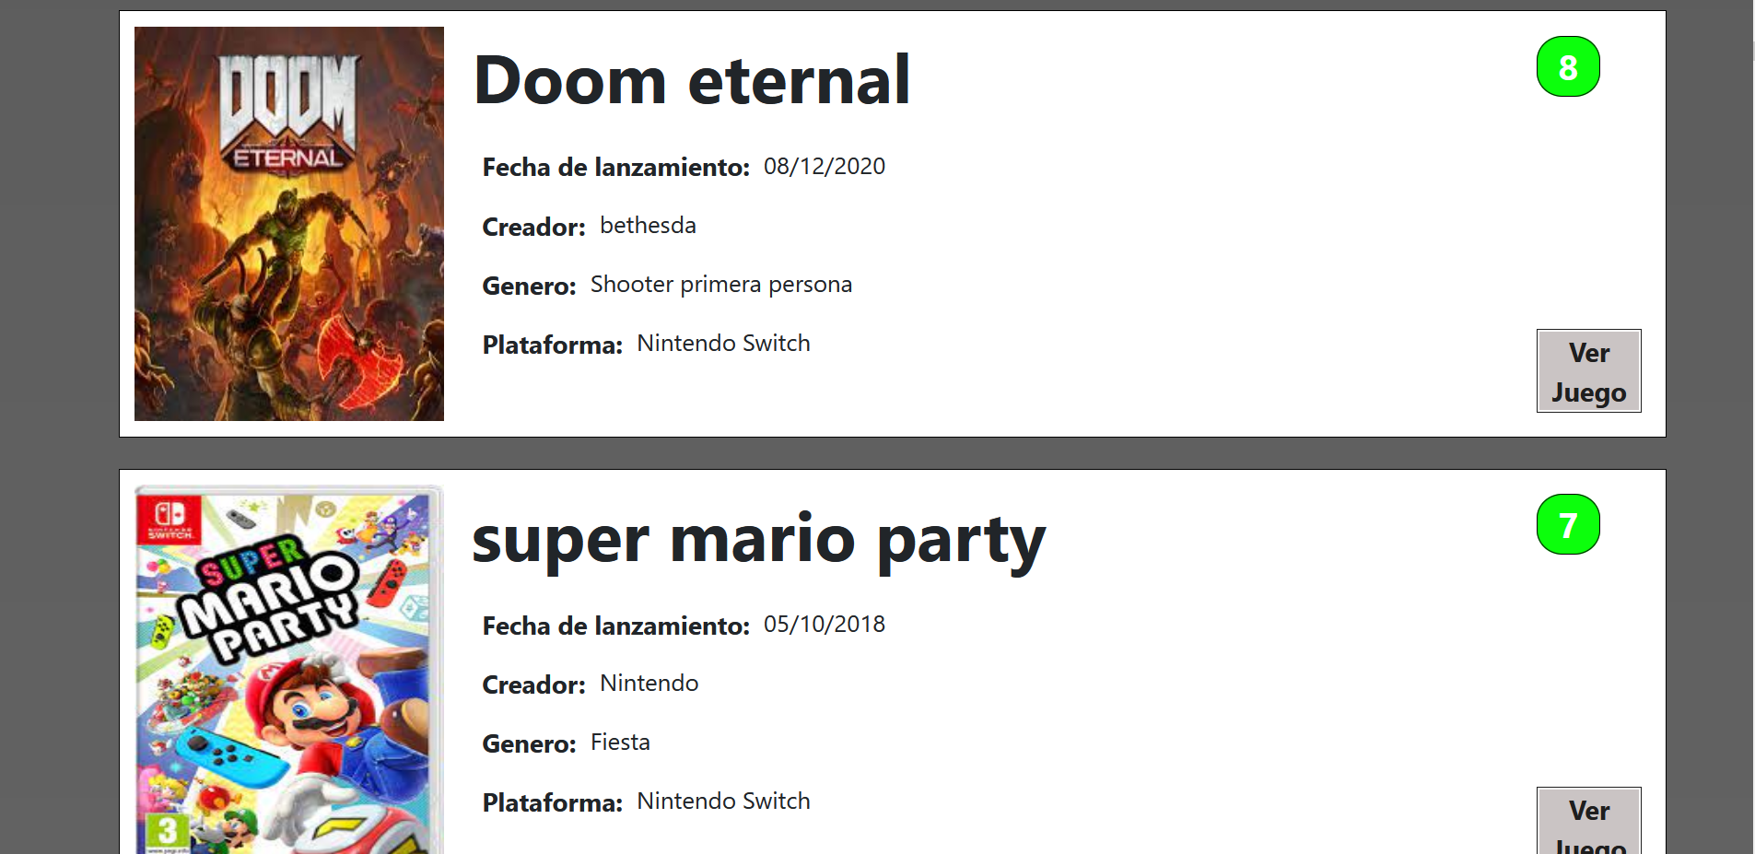
LISTADO DE JUEGOS

Slide 10
02.
¿QUE PUEDES HACER EN CRITÍCAME?

Slide 11
FUNCIONES DISPONIBLES
Ver información sobre juegos
Escribir comentarios
Opinar sobre comentarios

Slide 12
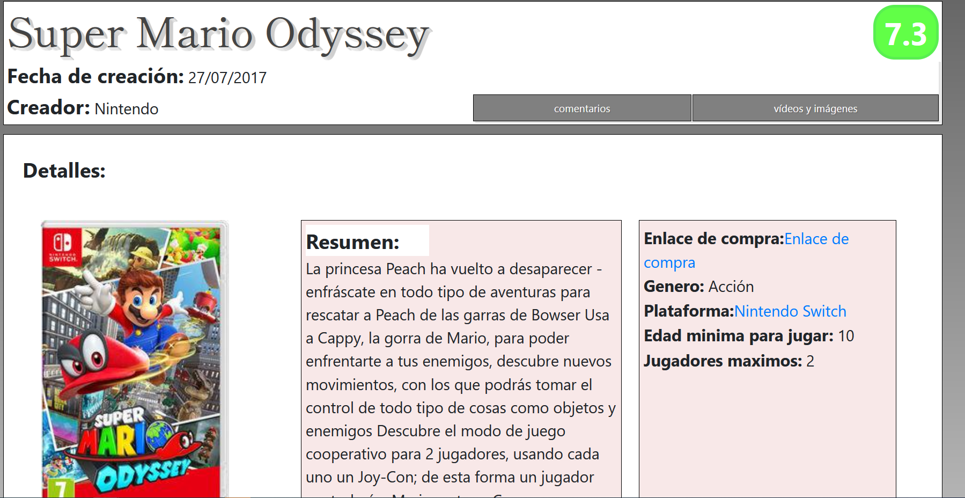
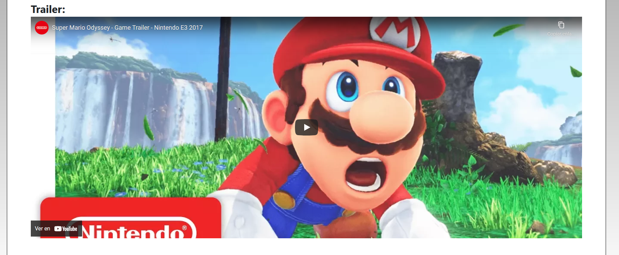
Ver información sobre juegos

Slide 13
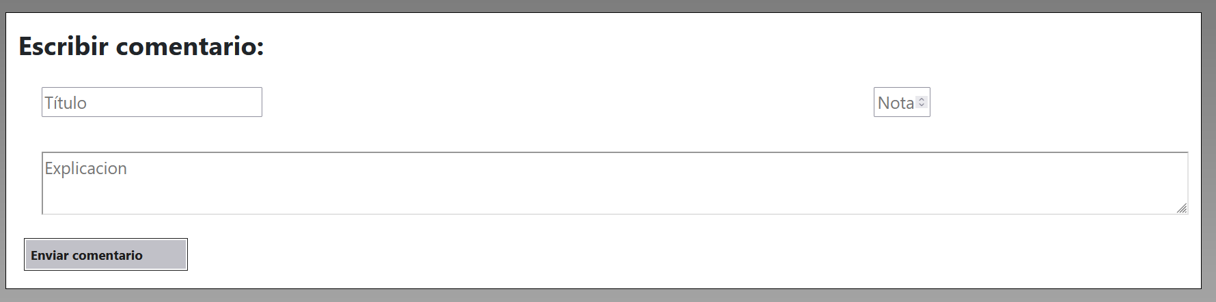
Escribir comentarios

Slide 14
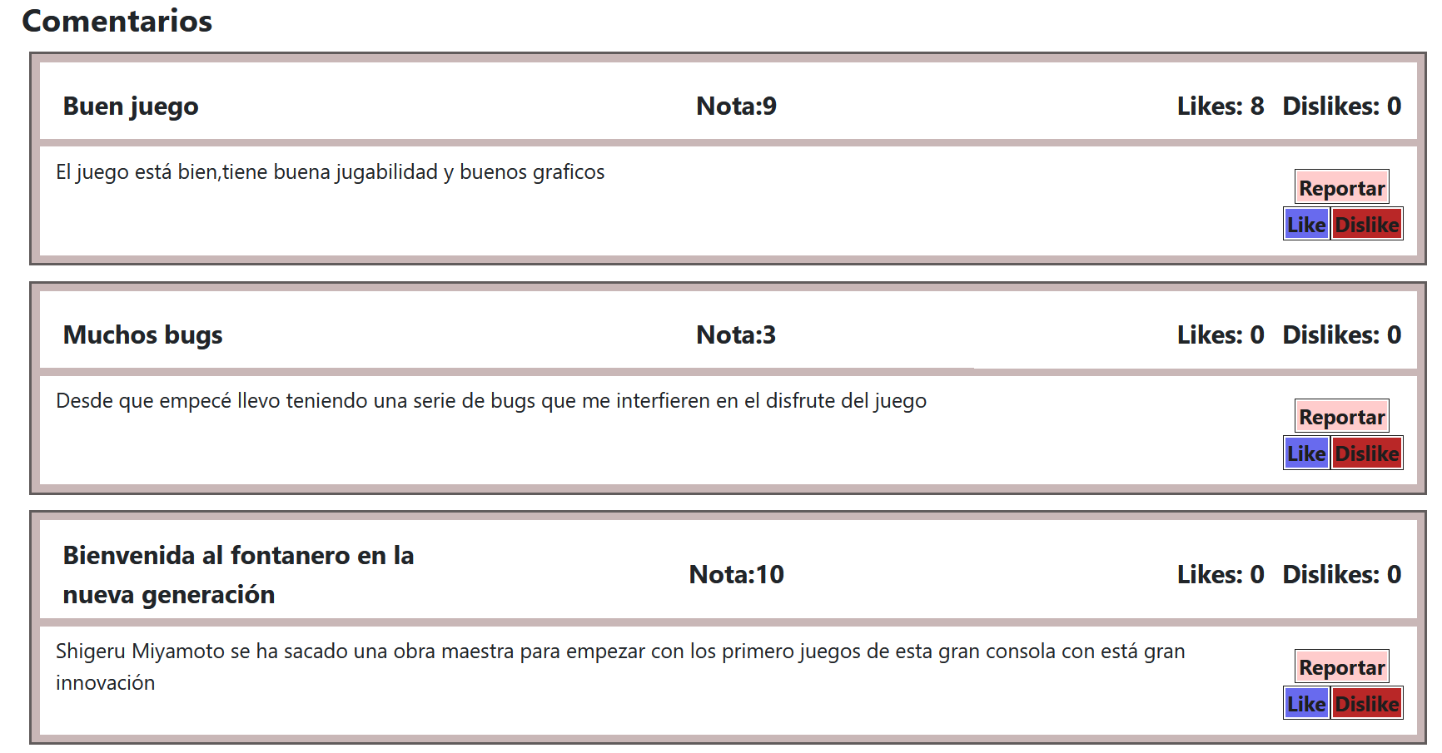
Opinar sobre comentarios

Slide 15


03.
¿COMO FUNCIONA?

Slide 16


Proceso de funcionamiento
PASO 1
PASO 2
PASO 3
PASO 4

Slide 17


04.
FUTURAS MEJORAS

Slide 18
FUTURAS MEJORAS
Darle más protagonismo a los datos del usuario.
PASO 1
Añadir una forma integrada en el cliente para cambiar el rol.
PASO 2
Añadir funciones para banear usuarios.
PASO 3

Slide 19
¡GRACIAS!
¿Alguien tiene alguna pregunta?
La información presente en la presentación pertenece al autor Manuel Palomino.
Diseño de la plantilla:

